Slide 1
Administration Habilitations et Base

Slide 2

Ordre du jour
Administration
Administrations 2
Architecture applicatives et habilitations
Modules de base
Documentation
<numéro>
Notes:
<numéro>

Slide 3
Administration

Slide 4

Administration – User SAB139
User administrateur de SAB
User unique par client
Porte le nom de l’environnement ici SAB139
Permet l’administration des éléments suivants
Répertoire utilisateur: Création et gestion des users SAB
Paramétrage des files d’attente imprimantes
Gestion des options de menus spécifiques à l’établissement
Démarrage / Arrêt manuel du logiciel
Lancement des révisions (montée de version)
Gestion des clés d’authentification
<numéro>
Notes:
<numéro>

Slide 5
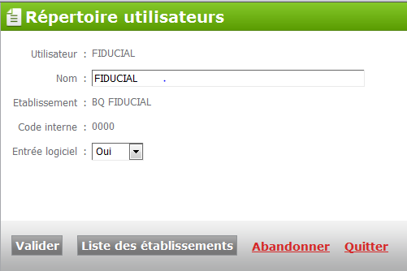
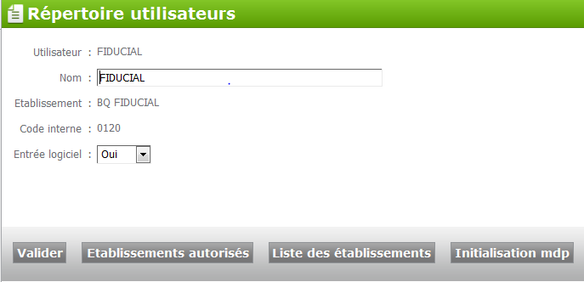
Administration – Répertoire (1/2)
Répertoire des utilisateurs
Permet la création des users
Mise à jour des mots de passe
Création des users
Saisie du code + nom du user
Autorisation de l’accès à SAB
Puis il faut rentrer une 2ème fois ➔ initialisation du mot de passe
<numéro>
Notes:
<numéro>

Slide 6
Administration – Répertoire (2/2)
Réinitialisation d’un mot de passe
Click sur initialisation du mot de passe
Nouveau mot de passe = user
Mot de passe à modifier à la 1^{ère connexion}
<numéro>
Notes:
<numéro>

Slide 7
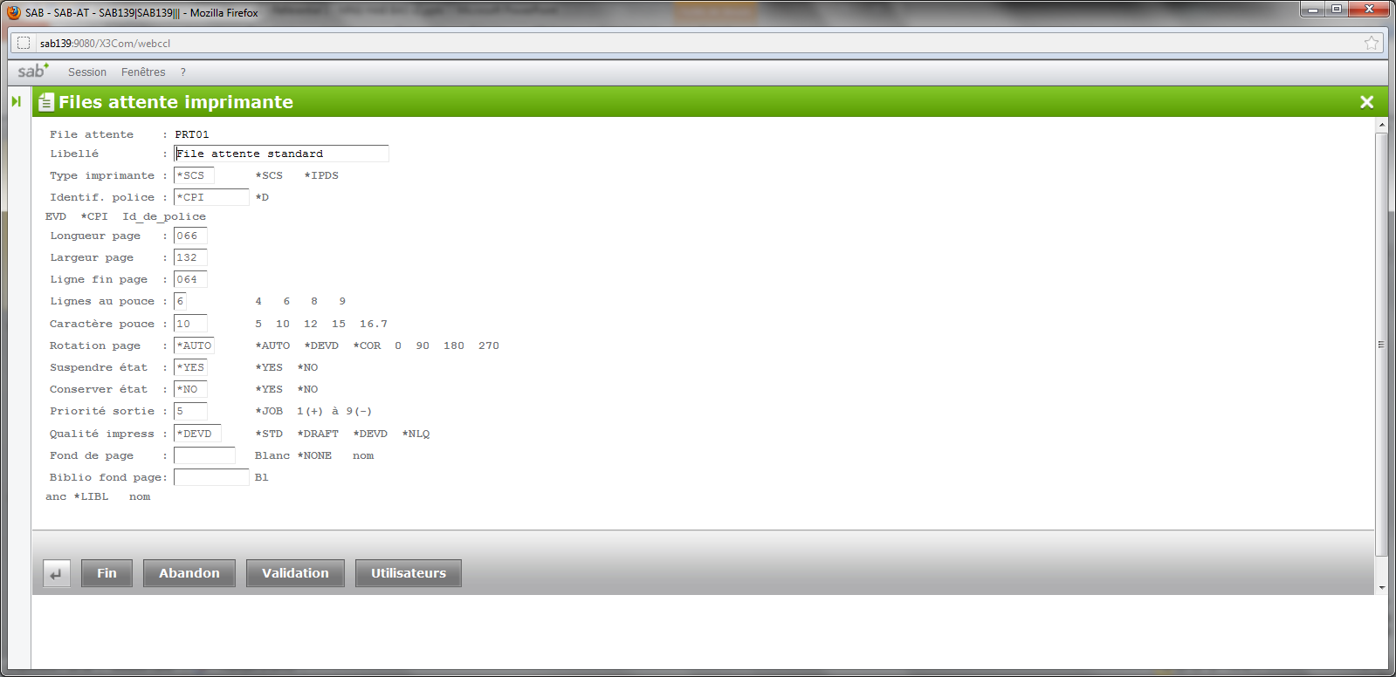
Administration – Paramétrages
Paramétrage des files d’attente imprimante
Permet de créer un répertoire dans lequel une sélection d’états pourra être généré
PRT01 = file d’attente = répertoire dans l’arborescence PRINT du serveur CORE
Paramètres standards
<numéro>
Notes:
<numéro>

Slide 8
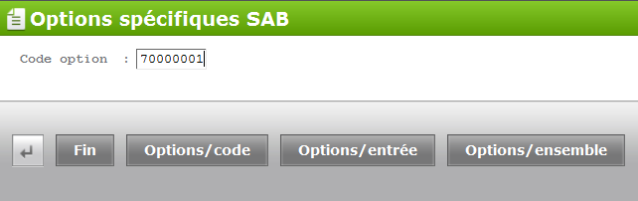
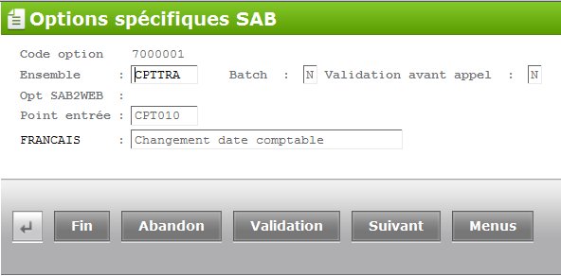
Administration – Menus Options spécifiques SAB
Permet de créer une option spécifique appelant un point d’entrée SAB (écran métier SAB)
Exemple: Changement de date comptable, non livré, à créer manuellement
Code option entre 7 000 000 et 7 999 999
Ensemble: permet de rattacher l’option à un code ensemble SAB
Point d’entrée: point d’entrée SAB
Français: libellé de l’option en français
<numéro>
Notes:
<numéro>

Slide 9
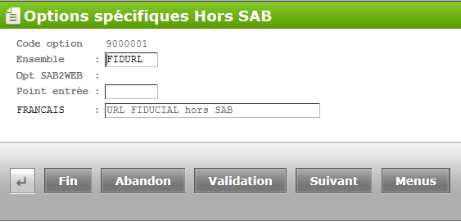
Administration – Menus Options spécifiques hors SAB (1/2)
Permet de créer une option spécifique pointant sur une URL
Exemple: Intranet
Code option entre 9 000 000 et 9 999 999
<numéro>
Notes:
<numéro>

Slide 10
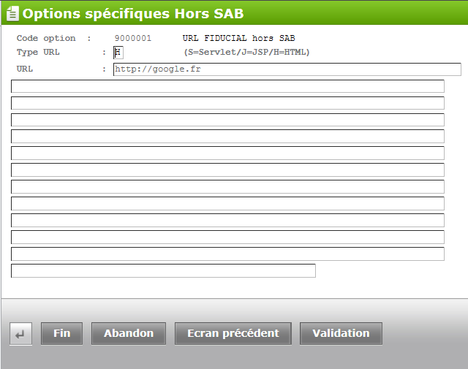
Administration – Menus Options spécifiques hors SAB (2/2)
Code option entre 9 000 000 et 9 999 999
Possibilité de saisir une URL
<numéro>
Notes:
<numéro>

Slide 11
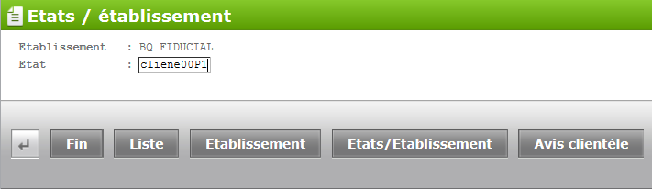
Administration – Etats Paramétrage (1/3)
Interrogation états
Permet la consultation de tous les états de SAB
Etats de gestion
Comptes rendus de traitements
Avis client
Etats / Etablissement
Permet de définir les files d’attente (répertoires) de sortie des éditions
Paramétrage par Ets
Il faut sélectionner l’Ets en cours
<numéro>
Notes:
<numéro>

Slide 12
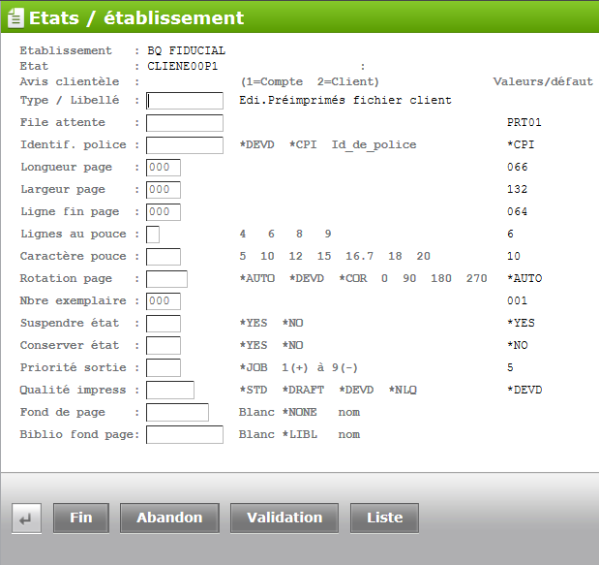
Administration – Etats Paramétrage (2/3)
Paramétrage par défaut en bleu
Paramétrage modifiables en rouge
Libellé = Titre de l’édition
File d’attente = Répertoire de sortie
Nombre d’éxemplaire
<numéro>
Notes:
<numéro>

Slide 13
Administration – Etats Paramétrage (3/3)
Etats / Agence
Permet de définir les files d’attente (répertoires) de sortie des éditions
Paramétrage par Agence
Etats / Utilisateurs
Permet de définir les files d’attente (répertoires) de sortie des éditions
Paramétrage par Utilisateurs
<numéro>
Notes:
<numéro>

Slide 14
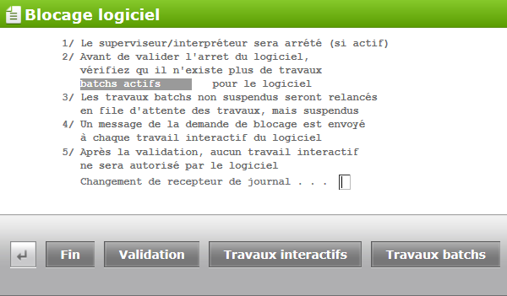
Administration – Etats Logiciel (1/2)
Démarrage/Arrêt logiciel
Révision logiciel
Montée de version
Blocage logiciel
<numéro>
Notes:
<numéro>

Slide 15
Administration – Etats Logiciel (2/2)
Authentification
Permet de saisir les clés d’authentification du logiciel
<numéro>
Notes:
<numéro>

Slide 16
Administration 2

Slide 17
Administration 2 – User SAB13901
User administrateur de SAB
User unique par Ets
Porte le nom de l’environnement + numéro de l’Ets ici SAB13901
Permet l’administration des éléments suivants
Paramétrage des agences / Services / Ss-services
Paramétrage des classes de sécurité
Habilitations en simple validation
<numéro>
Notes:
<numéro>

Slide 18
Administration 2 – Répertoire
Répertoire des services / Ss-services
Création et gestion des services et sous-services de la structure de l’Ets
Répertoire des classes de sécurité
Création et gestion des classes de sécurité
<numéro>
Notes:
<numéro>

Slide 19
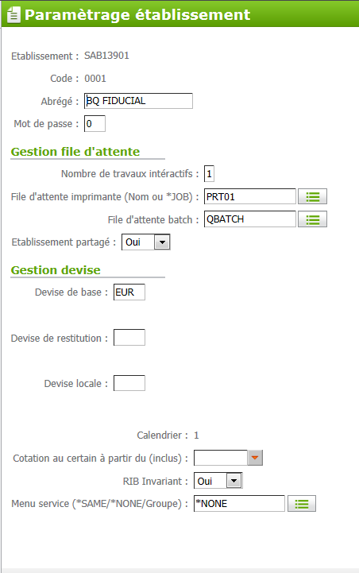
Administration 2 – Paramétrages (1/2)
Paramétrage établissement
Paramétrage de l’Ets
Déclaration de la file d’attente par défaut
Déclaration de la devise de base
Gestion de RIB invariant Oui/Non
<numéro>
Notes:
<numéro>

Slide 20
Administration 2 – Paramétrages (2/2)
Groupes d’agences
Permet de déclarer un groupe d’agences
Chaque agence est rattachée à un groupe d’agences
Agences
Création d’une agence
Rattachement à un groupe d’agences
Services
Point d’entrée: Code agence
Permet de déclarer un service pour une agence
Ss-services
Point d’entrée: Couple agence / services
Permet de déclarer un ss-service pour un couple agence/service
<numéro>
Notes:
<numéro>

Slide 21
Architecture applicative et habilitations

Slide 22
Zoom sur l’architecture applicative SAB
HABILITATIONS / ORGANISATION
REFERENTIELS DE BASE
Devises
Pays
Cours
Taux
Commissions
Valeurs
Calendriers
CLIENT
COMPTES
e-s@b
AUTORISATIONS, SURVEILLANCE DES COMPTES, LAB
Abonnements,
Facturation,
Opérations de guichet,
Épargne Règlementé ,
Epargne Bancaire,
Facturation,
Echelles,
Poste commercial,
Crédits , instructions
Engagements données
Garanties reçues
Impayés Crédits
Créances douteuses
SIT
EIC
SEPA
Gestion des chéquiers
SWIFT
Plateforme de gestion des Flux
WORKFLOW ET BOITE A TACHES
COMPTABILITE
Lettrage
Générateur de rapport
Rentabilité, Productivité
ALM - Datawarehouse
Déclaration FCI/FNCI
Centrale des risques, Déclaration FICOBA,
Déclaration CRP, IFU
<numéro>

Slide 23
Structure des environnements (1/3)
STRUCTURE
HABILITATIONS
Établissement
Définition des profils utilisateurs et groupes associés
➔ Définition des menus, accès aux transactions
Groupes agences
Agences
Accès aux données communes (clients / comptes)
Accès par classe de sécurité de comptes
Notion d’inter-agence
Service
Sous-service
Accès aux données opérations
Définition des droits métiers
Utilisation des codes produits des comptes
Droits en :
1 – Interrogation
2 – Interro./mise à jour
3 – Mise à jour

Slide 24
Structure des environnements (2/3)
Etablissement SAB est un système multi-établissement (Fonctionnalité sous licence)
Agence Une agence regroupe un ou plusieurs services. Cela peut être une agence réelle, dans le sens physique du terme (agence distante du siège) ou une agence "fictive", servant à regrouper des services et des clients spécifiques. Plusieurs agences peuvent constituer 1 ou N Groupe d’agence ➔ Uniquement utilisé pour des besoins déclaratifs/statistiques.
Service et Sous-service Le service est codifié sur 4 caractères alphanumériques découpés en 2x2 : 2 caractères pour le service et deux autres pour le sous-service. La notion de sous-service est utile pour les banques qui ont des services assez importants. Un service peut ainsi regrouper plusieurs sous-services. ➔ Le service lui-même, peut être non significatif pour l’établissement. Par contre, il est obligatoire dans SAB. Au moins un service (par agence) doit exister.
<numéro>
Notes:
<numéro>

Slide 25
Structure des environnements (3/3)
Établissement
1....N
Groupes agences
1....N
Agences
1....N
Service
1....N
Sous-service
1....N

Slide 26
Structure des environnements - définition (1/2)
Etablissement (Multi-Ets sous licence)
Agence Chaque guichet bancaire doit être défini sur au moins une agence au sens SAB. Le siège de l’établissement peut constituer une agence. Un back-office peut être défini comme agence.
Groupe d’agence Doit correspondre à un besoin de regroupement statistique et de reporting.
Service et Sous-service Distinction entre services « transversaux » : - Service Comptabilité - Audit et Contrôle interne Services « opérationnels » : - Service Guichet - Service Engagement - Service Recouvrement ➔ 1 service opérationnel peut regrouper un ensemble de service ‘métiers’
<numéro>
Notes:
<numéro>

Slide 27
Structure des environnements - définition (2/2)
Exemple de structure
Établissement
Groupes agences AGENCES COMMERCIALES
Agences SIEGE (9000)
Agences PARIS (0001)
Service COMPTA.CTL (DC)
Service AGENCE (AG)
Sous-service COMPTA (GC)
Sous-service AGENCE (AG)
Service Back Office(BO)
Agences MONACO (0002)
Sous-service BO(BO)
Service AGENCE (AG)
Sous-service AGENCE (AG)
Agences CENTRE D’APPEL (0003)
Service AGENCE (AG)
Sous-service AGENCE (AG)

Slide 28
Habilitations - fonctionnalités
La gestion des habilitations dans SAB consiste à gérer les droits d’accès des utilisateurs :
aux transactions (options de gestion),
aux données,
et à la gestion des différents métiers.
Les habilitations sont gérées de manière centralisée dans le MENU HABILITATION. Le but de cette centralisation est de faciliter la gestion et le suivi des habilitations en donnant une vue globale sur les habilitations d’un utilisateur.
Assure la traçabilité de l’ensemble des modifications.
Suivi de l’historique des lots d’habilitations
Fonctions de comparaison des lots d’habilitations
<numéro>
Notes:
<numéro>

Slide 29
Habilitations - types d’habilitations (1/2)
Habilitations Menus (1 ou N)
Permet de composer les menus des utilisateurs via des profils: exemple: profil guichetier, profil comptable ...
Un utilisateur est autorisé à accéder seulement aux options prévues par son profil
Habilitations Droits-données (1 ou N)
Utilisateur autorisé à faire de l’inter-agence , en mode consultation et/ou en mode mise à jour.
Utilisateur habilité à accéder aux classes de sécurité des comptes (principe page suivante)
Mise à jour
Interrogation et mise à jour
Consultation
Habilitations Métiers (1 ou N)
Gestion des droits sur: - Les codes opérations (natures de crédit, typologies de comptes, typologies d’opérations) - Les plafonds d’opérations autorisés - Les modifications
<numéro>
Notes:
<numéro>

Slide 30
Habilitations - types d’habilitations (2/2)
Classe de sécurité
Chaque compte dans SAB est affecté d’une classe de sécurité
Cette relation est définie par défaut à travers les rubriques comptables et confirmée ou modifiée pour chacun des comptes (à la création ou en mise à jour).
La protection des accès aux comptes par classe de sécurité ne concerne que les transactions de :
Création, mise à jour et consultation de comptes (comptabilité générale et comptes client) ;
Consultation des soldes et mouvements.
Exemple:
User Agences Classes de sécurité Droits
U1 0001 Standard Mise à jour
0002 Standard Consultation
U2 0001 Standard Consultation
0002 Personnel Mise à jour
<numéro>
Notes:
<numéro>

Slide 31
Habilitations - Sécurités fonctionnelles
Le profil d’habilitation de l’utilisateur résulte de l’intersection des 3 ensembles 1 profil utilisateur = 1 Groupe MENU 1 Groupe DONNEES 1 Groupe METIERS
GROUPE
HABILITATIONS
MENUS
GROUPE
HABILITATIONS
DONNEES
GROUPE
HABILITATIONS
METIERS
PROFIL D’HABILITATIONS FINALE
MENU GUICHET Option saisie opération guichet DONNEE Agence de Lyon
METIERS GUICHET Opérations de retrait/versement <2000 EUR
<numéro>
Notes:
<numéro>

Slide 32
Habilitations - définition
Utilisateurs
Tout utilisateur du progiciel doit être référencé dans le système
Habilitations menus
Création de profils par domaine/métiers
Création de profils par type d’utilisateur - Profil GESTIONNAIRE (Uniquement options de gestion) - Profil MOA (options de gestion + options de paramétrage - Profil EXPLOITANT (options de l’exploitation)
Création de profils dérogatoires pour les utilisateurs aux fonctions étendues - Profil AGENCE (options de gestion nécessaires à l’activité des gestionnaires en agence) - Profil DIR.AGENCE (profil AGENCE + options reporting + options administratives)
Habilitations droits données
Gestion des profils inter-agence
Gestion de plusieurs classes de sécurité
Habilitations Métiers
Définir les possibilités au sein de chaque transaction - Profil GUICHETIER : Opération de retrait jusqu’à 2000 EUR - Profil DIR.AGENCE : Opération de retrait jusqu’à 10 000 EUR
<numéro>
Notes:
<numéro>

Slide 33
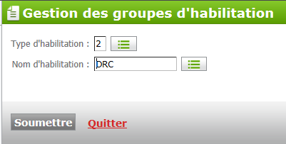
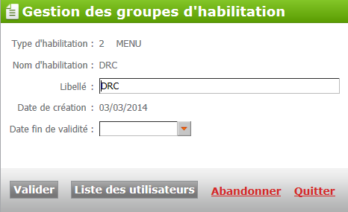
Habilitations – Groupes d’habilitations
Sélection du type d’habilitation
2 = Menu
3 = Droits données
4 = Métiers
<numéro>
Notes:
<numéro>

Slide 34
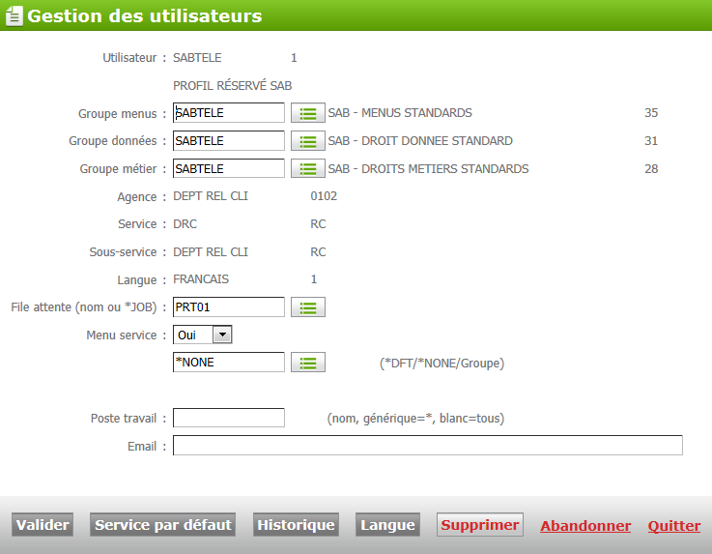
Habilitations – Gestion des utilisateurs
Déclaration des groupes d’habilitations
Déclaration de la file d’impression par défaut
Déclaration de l’agence/service/ss-service de connexion par défaut
<numéro>
Notes:
<numéro>

Slide 35
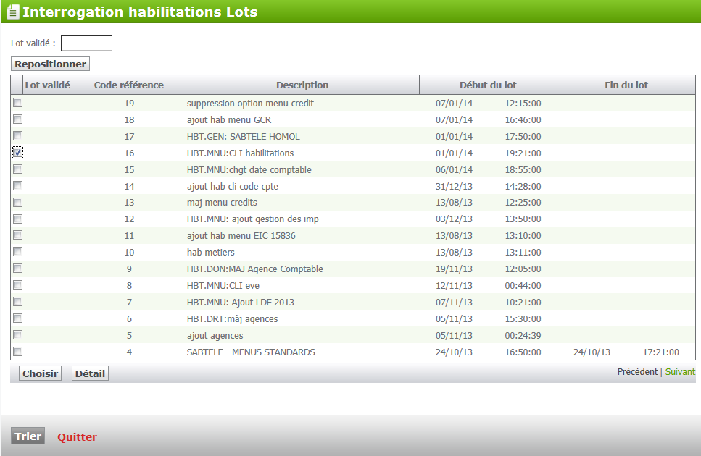
Habilitations – Interrogation habilitations lots (1/6)
Permet d’interroger les lots d’habilitations
1 lot = 1 à n groupe d’habilitations
Possibilité de traiter plusieurs types d’habilitations dans le même lot
Un lot porte un libellé permettant de savoir ce qui y a été fait
<numéro>
Notes:
<numéro>

Slide 36
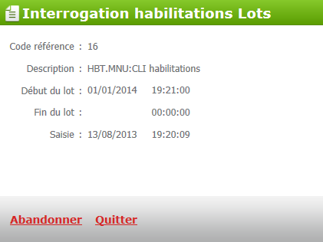
Habilitations – Interrogation habilitations lots (2/6)
‘Détail’ permet d’afficher la date de saisie et de validation du lot
<numéro>
Notes:
<numéro>

Slide 37
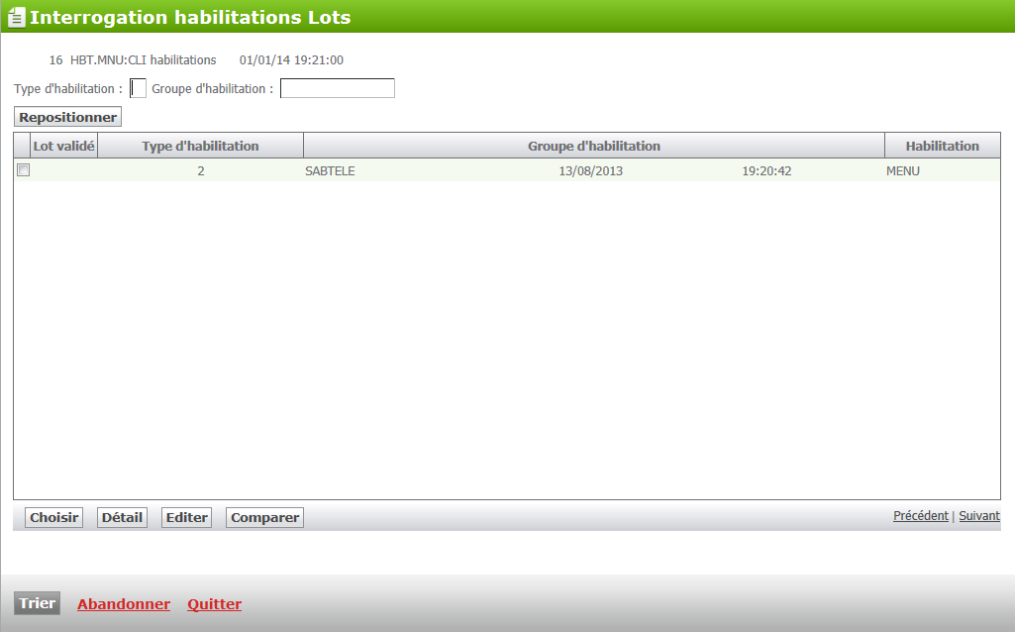
Habilitations – Interrogation habilitations lots (3/6)
‘Choisir’ permet de consulter le détail du groupe
4 possibilités
<numéro>
Notes:
<numéro>

Slide 38
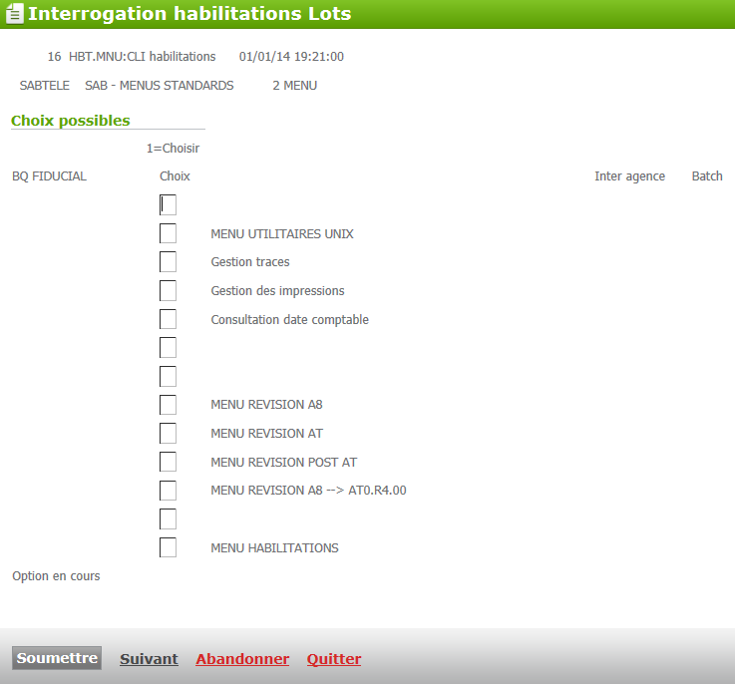
Habilitations – Interrogation habilitations lots (4/6)
‘Choisir’ permet de consulter le détail du groupe
<numéro>
Notes:
<numéro>

Slide 39
Habilitations – Interrogation habilitations lots (5/6)
‘Détail’ permet de consulter date de rajout du groupe au lot
‘Editer’ permet d’éditer le détail de l’habilitation
<numéro>
Notes:
<numéro>

Slide 40
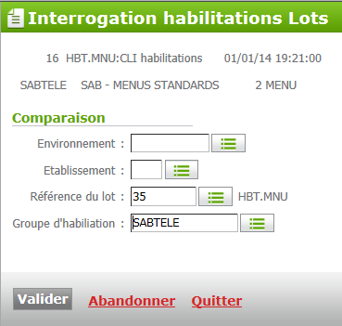
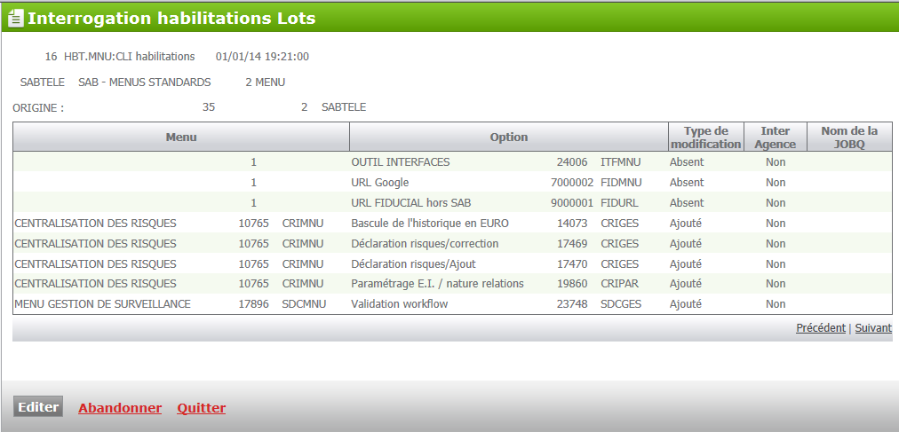
Habilitations – Interrogation habilitations lots (6/6)
‘Comparer’ permet de comparer 2 groupes d’habilitations
Affichage des options en delta
<numéro>
Notes:
<numéro>

Slide 41
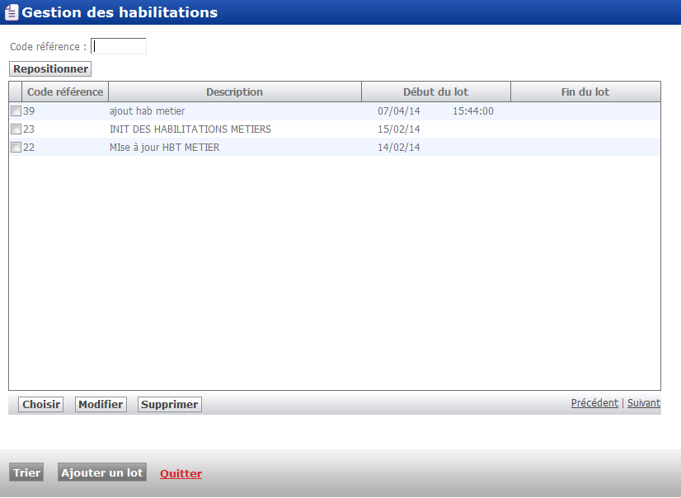
Habilitations – Gestion des habilitations (1/13)
Ajouter un lot
<numéro>
Notes:
<numéro>

Slide 42
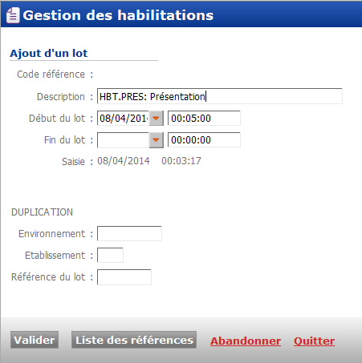
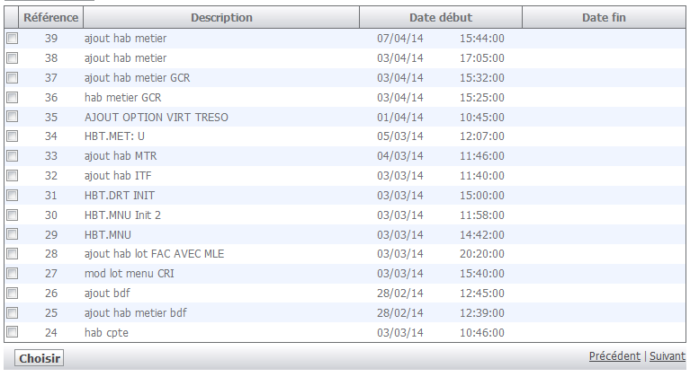
Habilitations – Gestion des habilitations (2/13)
Description du lot
Date et heure de début de validité du lot
Duplication
Possibilité de dupliquer un lot existant
Possibilité de dupliquer un paramétrage issu d’un autre environnement (si installé sur la même machine physique)
Appel à la liste des références pour récupérer un lot existant
<numéro>
Notes:
<numéro>

Slide 43
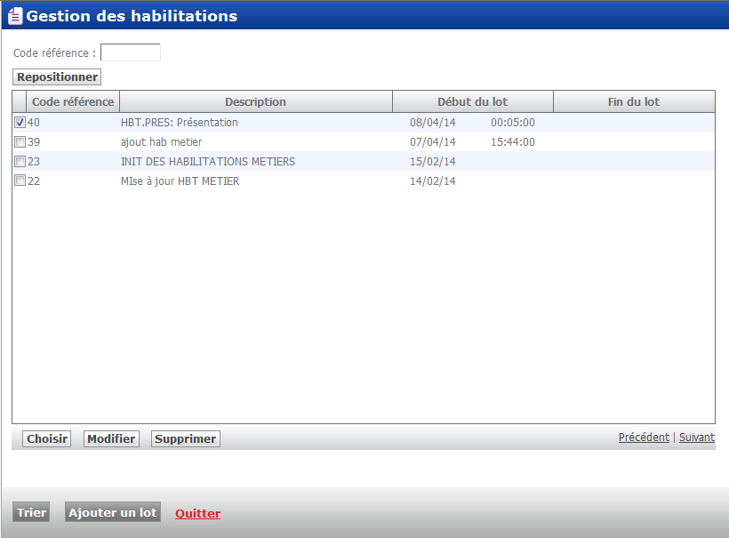
Habilitations – Gestion des habilitations (3/13)
Sélection du lot puis choisir
<numéro>
Notes:
<numéro>

Slide 44
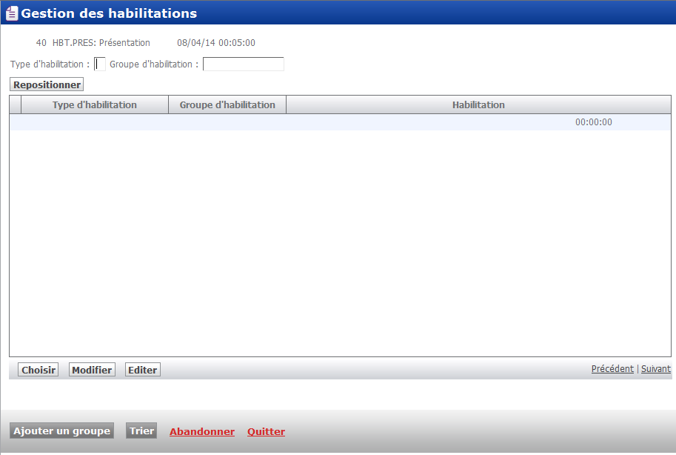
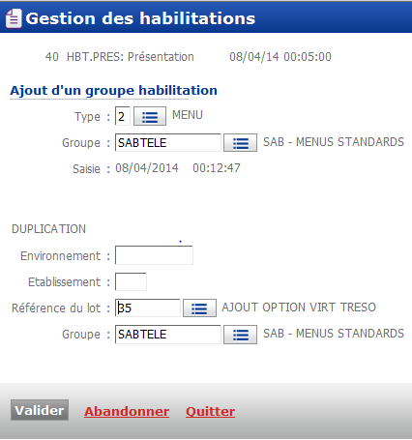
Habilitations – Gestion des habilitations (4/13)
Ajouter un groupe
Sélection d’un groupe d’habilitation
Possibilité de dupliquer le paramétrage d’un groupe issu d’un lot existant pour procéder en mise à jour
<numéro>
Notes:
<numéro>

Slide 45
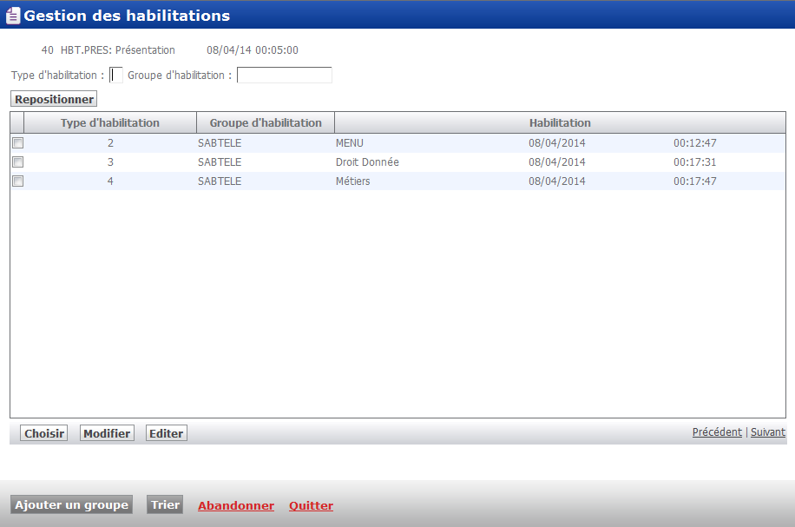
Habilitations – Gestion des habilitations (5/13)
Une fois le(s) groupe(s) rajouté(s), le paramétrage peut être mis en œuvre
<numéro>
Notes:
<numéro>

Slide 46
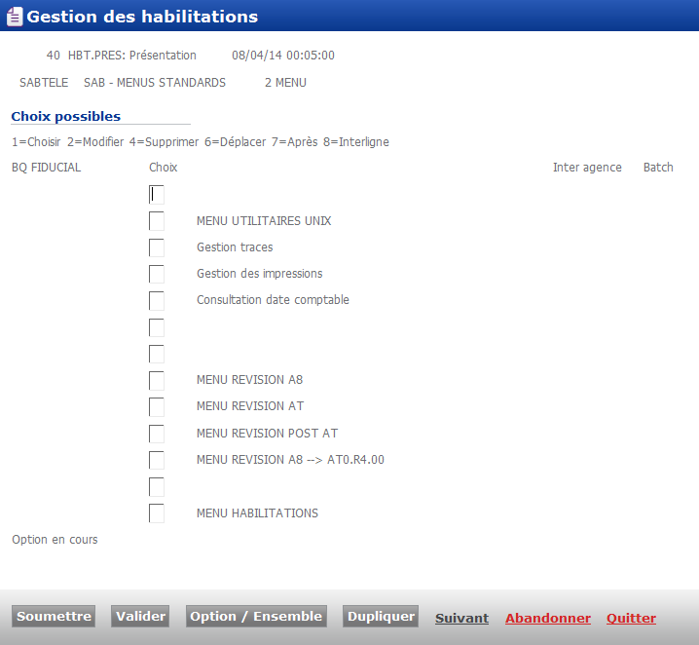
Habilitations – Gestion des habilitations (6/13) Habilitations menus
Option/Ensemble va permettre d’aller chercher une option à rajouter
Dupliquer va permettre de dupliquer une option d’un menu existant
Valider permettra de valider les modifications
<numéro>
Notes:
<numéro>

Slide 47
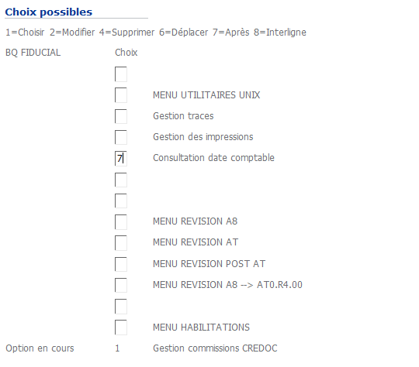
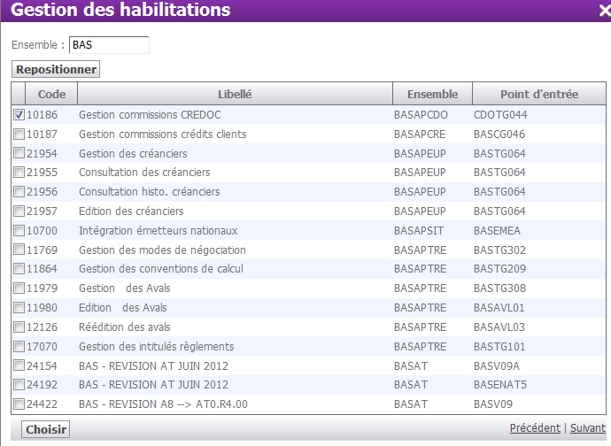
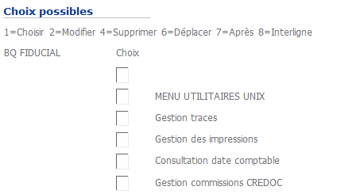
Habilitations – Gestion des habilitations (7/13) Habilitations menus
Option/Ensemble: rajout d’une option
Sélection d’une option, puis positionnement dans le menu (7 = après) puis soumettre
Plusieurs choix sont possibles (1 = sélection et entrée dans un menu, 4 = supprimer, 6 = déplacer)
<numéro>
Notes:
<numéro>

Slide 48
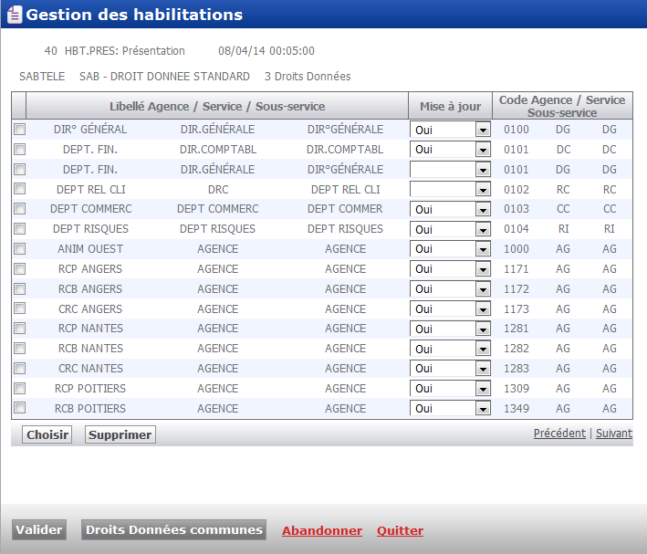
Habilitations – Gestion des habilitations (8/13) Habilitations droits données – données opération
Sélection d’une agence puis choisir
Ensuite, on sélectionne si les utilisateurs rattachés au groupe peuvent mettre à jour des données dans cette agence
<numéro>
Notes:
<numéro>

Slide 49
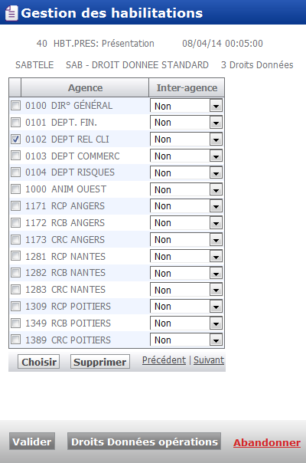
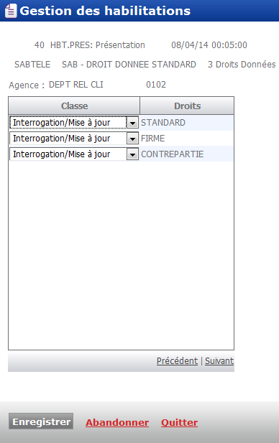
Habilitations – Gestion des habilitations (9/13) Habilitations droits données – données communes
Par agence, définition des droits sur les classes de sécurité
Autoriser l’inter-agence Oui/Non
<numéro>
Notes:
<numéro>

Slide 50
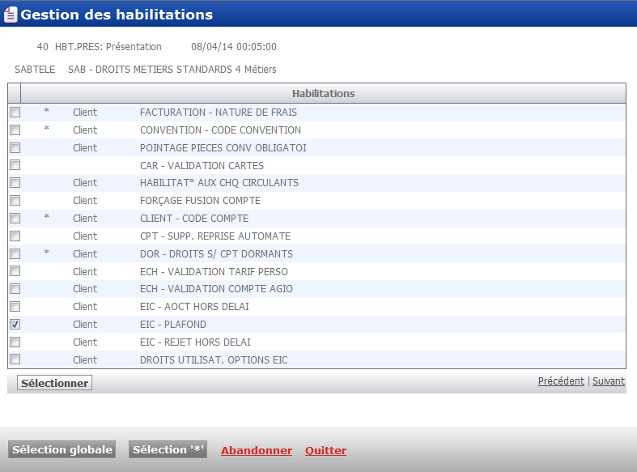
Habilitations – Gestion des habilitations (10/13) Habilitations métiers
Sélection d’une habilitation métier
<numéro>
Notes:
<numéro>

Slide 51
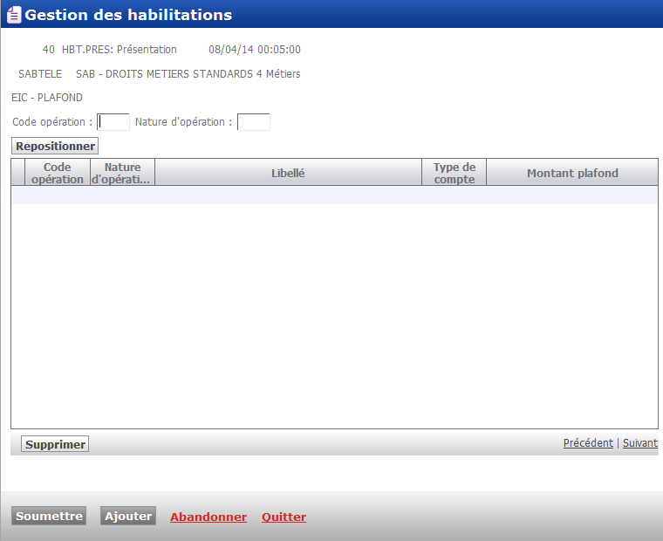
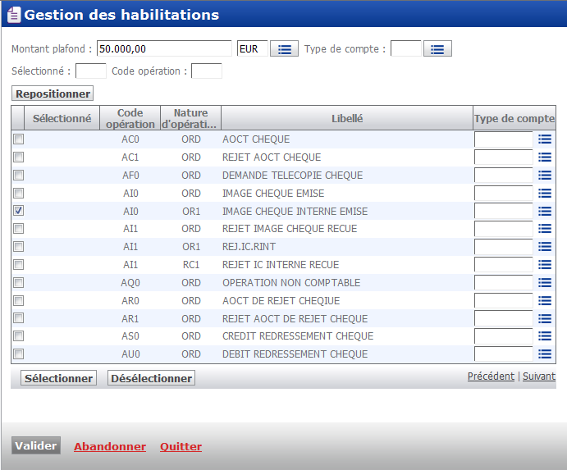
Habilitations – Gestion des habilitations (11/13) Habilitations métiers
Exemple: plafond sur opérations EIC
Saisie d’un plafond puis,
sélection opération
<numéro>
Notes:
<numéro>

Slide 52
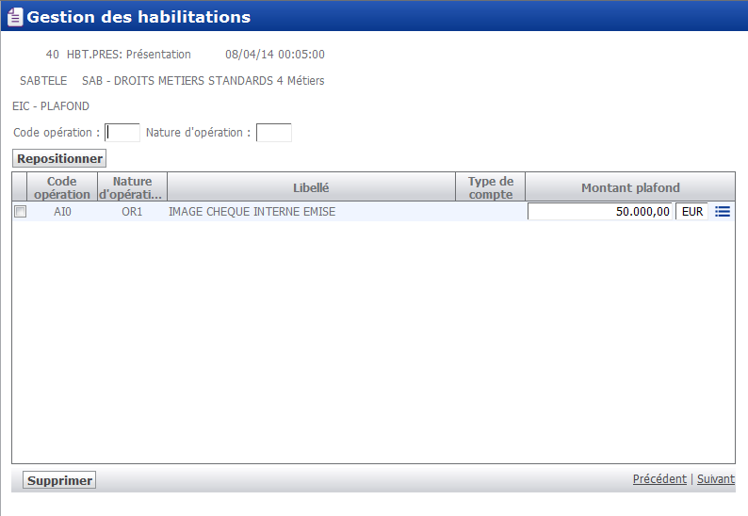
Habilitations – Gestion des habilitations (12/13) Habilitations métiers
<numéro>
Notes:
<numéro>

Slide 53
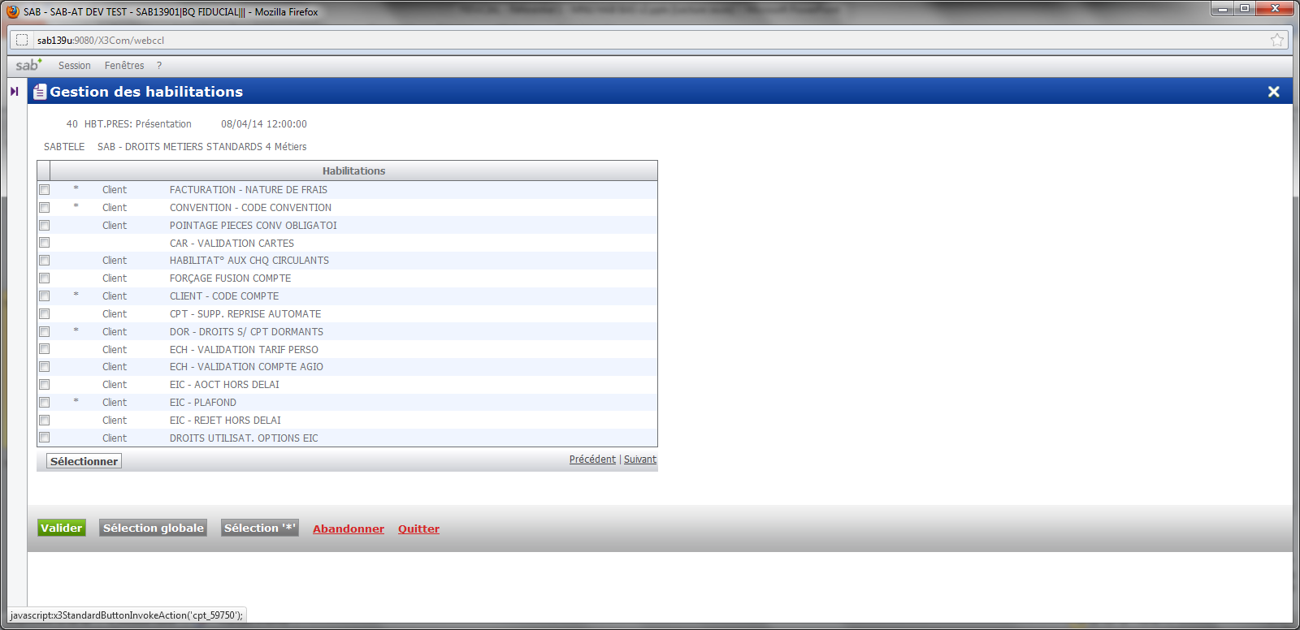
Habilitations – Gestion des habilitations (13/13) Habilitations métiers
Une fois l’habilitation mise à jour, il faut valider au niveau général
<numéro>
Notes:
<numéro>

Slide 54
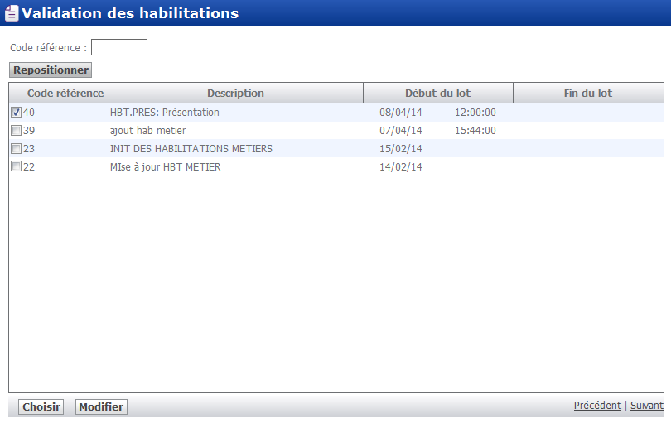
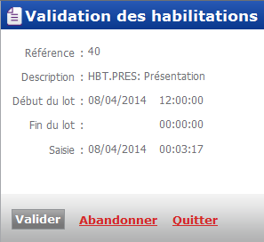
Habilitations – Validation des habilitations
Validation des habilitations
<numéro>
Notes:
<numéro>

